Slide 1
Bangun Datar dan Bangun Ruang

Slide 2
Bangun Datar

Slide 3
Bangun datar Yaitu bagian dari bidang datar yang dibatasi oleh garis-garis lurus atau lengkung.

Slide 4
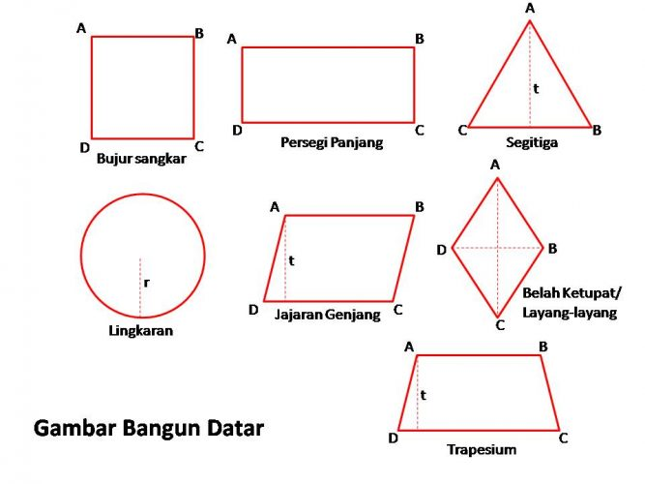

Slide 5
Bangun Ruang

Slide 6
Bangun ruang adalah sebuah penamaan atau sebutan untuk beberapa bangun-bangun yang berbentuk tiga dimensi atau bangun yang memiliki ruang yang dibatasi oleh sisi-sisinya

Slide 7
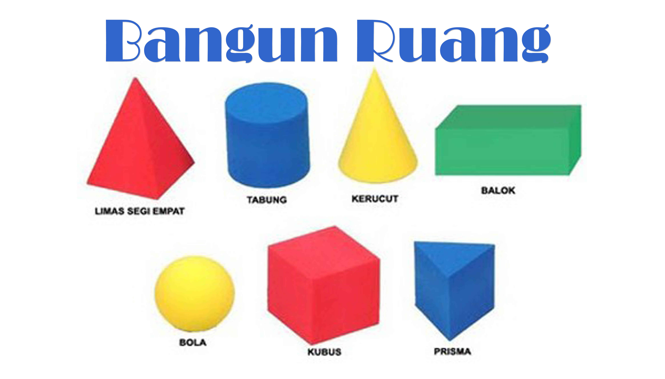

Slide 8
Apa sih persamaan dan perbedaanya ?
 | Bangun Datar | Bangun Ruang
2 Dimensi | √
3 Dimensi |  | √
Memiliki Sisi | √ | √
Memiliki Sudut | √ | √
Memiliki Volume |  | √
Memiliki lebih dari satu sisi dan sudut |  | √
Memiliki Luas | √ | √

Slide 9
Pemodelannya pada OOP
Bangun datar dan bangun ruang dapat di terapkan ke dalam OOP, sebagai contoh penerapannya akan digunakan menggunakan usur Inheritence, Abstracts, Polymorphism dan Encapsulation

Slide 10
Inheritence

Slide 11
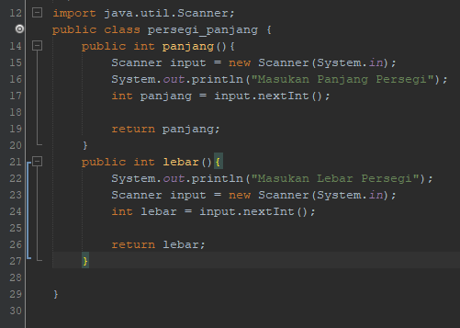
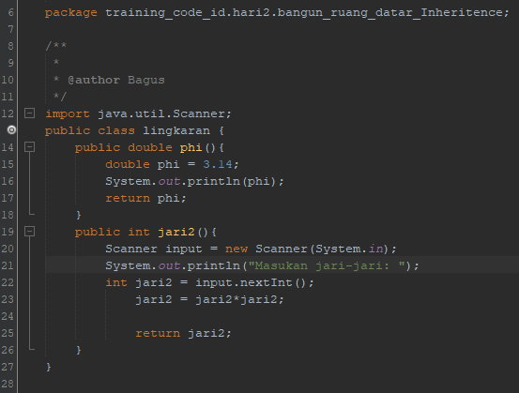

Slide 12
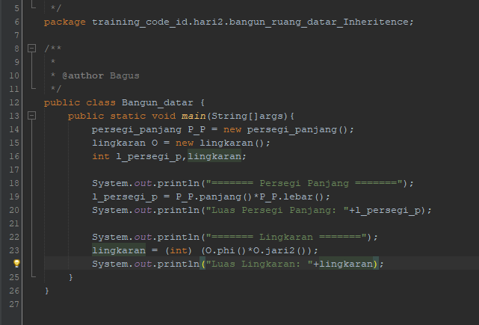
Penerapan Inheritence pada bangun datar dan dan bangun ruang. Pada contoh code di samping, diketahui mempunyai sebuah class bangun datar yang meghitung Luas persegi panjang dan Luas Lingkaran, yang telah mewarisi method dari class persegi_panjang dan class lingkaran.
Kemudia melakukan perhitungan Luas kedua bangun datar tersebut.

Slide 13
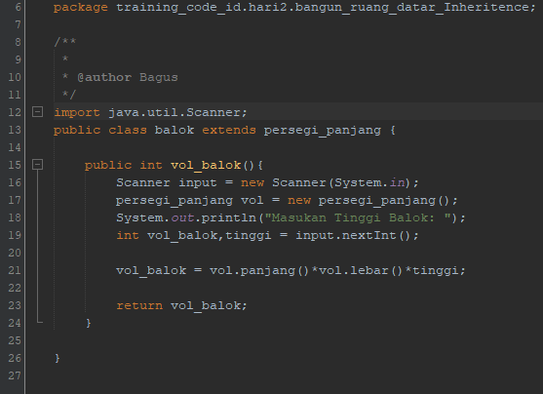
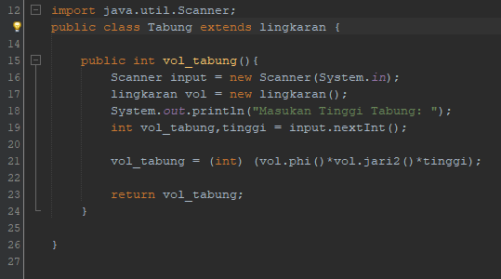

Slide 14
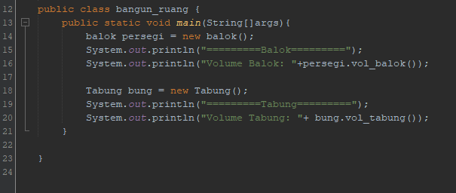
Setelah mendapatkan Luas dari kedua bangun datar tersebut. Kemudian method Panjang dan lebar dari class persegi diwariskan kembali ke class volume balok.
Yang kemudia diwariskan kembali ke clas bangun ruang, untuk dilakukan perhitungan. Sama seperti class lingkaran yang memiliki method jari-jari, yang diwariskan ke class lingkaran, yang kemudian dilakukan perhitungan untuk mendapatkan luas lingkaran dan kemudian
Diwariskan kembali ke class tabung untuk digunakan kembali untuk mendapatkan volume tabung yang akan dicetak di class bangun ruang.

Slide 15
Abstact

Slide 16
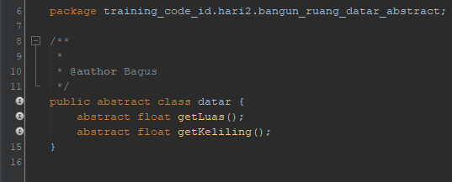
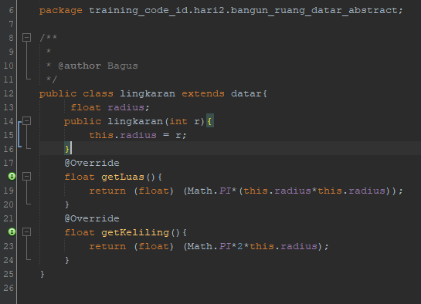
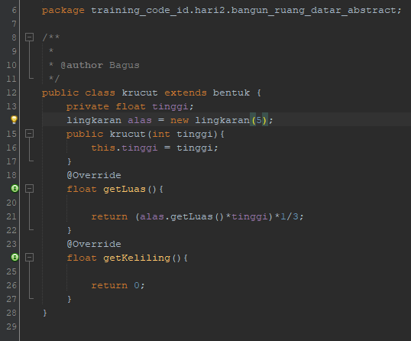

Slide 17
